Slide 1
«Шалуны»
(Автоматизация ш-ж в тексте)
Учитель-логопед МБДОУ№14
Бреус Елена Петровна.

Slide 2
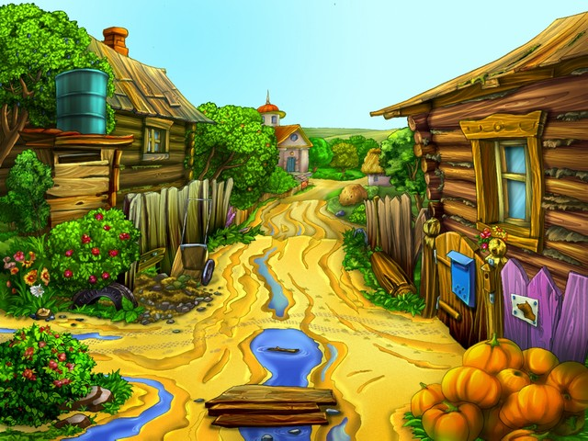
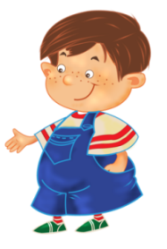
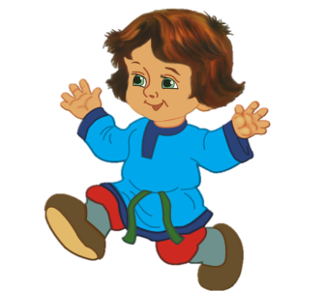
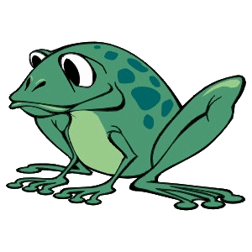
Шел дождик .Женя и Миша бежали по дорожке и шлепали по лужам

Slide 3
Жаба увидела, как шалят
Женя и Миша.

Slide 4
И тоже шлепнулась в лужу.
Жаба окатила мальчишек дождевой водой из лужи.

Slide 5
Жаба рассмешила шалунов.

